Slide 1
Pralelni računarski sistemi
Vektorski procesori
Notes:
Dans cemo govoriti o vektorskim racunarima I metodama vektorizacije programa. Vektorski računari u svom radu eksploatišu paralelizam na nivou petlje. Paralelizam na nivou petlje je u suštini paralelizam na nivou instrukcija koji postoji kada su različite iteracije pelje nezavisne jedna od druge. Vektorski računari kao operande imaju vektore, tj. Linearna polja podataka. Protočni procesori takođe eksploatišu paralelizam na nivou instrukcija. Da vidimo koje to probleme kod protočne obrade rešavaju vektorski računari.
Kada je rec o vektorizaciji, jedini kandidati za vektorizaciju su petlje u kojima se obradjuju polja, ali da bi se petlja mogla vektorizovati potrebno je izvrsiti analizu zavisnosti po podacima u petlji. I najveci deo vremena cemo upravo posvetiti metodama za analizu zavisnosti po podacima u petlji. Ista ova analiza je potrebna I kod paralelizacije programa.

Slide 2
Vektorski procesori
Uvodjenjem protočnosti u izvršenju instrukcija značajno se može povećeti brzina obrade.
  Kod protočne obrade javljaju se mnogi problemi koji mogu umanjiti vršne performsnse
    Brzina protočne obrade može se povećati smanjenjm klok ciklusa.
      Da bi se klok ciklus smanjio, potrebno je izvršiti podelu osnovne funkcije na veći broj podfunkcija, a to zahteva dublje protočne sisteme.
      Što je dublji protočni sistem, to su šanse za nastupanje hazarda veće (kod neporotočnih sistema ne postoje hazardi)
    Maxmalna brzina rada protočne mašine u idealnom slučaju je 1istr/clk
      U realnim situacijama, br. istr/clk je manji zbog nastupanja hazarda
      Superskalarnom i VLIW tehnikom je moguće povećati brzinu dava do tri puta
      Pribavljanje i izdavanje većeg broja instrukcija je jako komplikovano.

Slide 3
Vektorski procesori (nast.)
  3. Brza protočna mašina obično koristi keš memoriju da bi se izbegla velika latentnost kod instrukcija koje se obraćaju memoriji
    Obimni naučno-tehnički problemi često imaju aktivne skupove podataka kojima se pristupa sa niskom lokalnošću, što dovodi do loših performansi zbog memorijske hijerarhije
    Problem se može rešiti tako što se ovi podaci neće smeštati u keš
    Ako su oblici pristupa podacima poznati, adekvatnom organizacijom memorije se problemi mogu rešiti
Pobrojani problemi mogu uspešno biti rešeni korišćenjem vektorskih račnara
  Vektorski procesor je procesor specijalno projektovan da obavlja vektorska iztačunavanja
    Vektorske instrukcije kao perande imaju linearna polja (vektore) (npr. jednom vektorskom instrukcijom je moguće sabrati dva vektora)

Slide 4
Osobine vektorskih istrukcija
U vektorskoj instrukciji izračunavanje svakog elementa je nezavisno od prethodnog rezultata, što dozvoljava korišćenje veoma dubokih protočnih sistema bez šansi za nastupanje hazarda po podacima
  Odsustvo hazarda je odredjeno od strane kompajlera ili programera, kada je odlučeno da se može iskoristiti vektorska instrukcija
Jedana vektorska instrukcija specificira veliki posao
  ekvivalentan aje izvršenju cele petlje u kojo se u svakoj iteraciji izračunava jedan element vektora, ažuriraju indeksi i vrši grananje na početak petlje
Vektorske instrukcije koje pristupaju memoriji imaju poznate oblike pristupa
  adekvatnim načinom smeštanja podataka može se kompenzovati velika latentnost pristupa memoriji.
  visoka latentnost pristupa glavnoj memoriji u odnosu na keš je amortizovana jer se jedan pristup inicira za ceo vektor, a ne za jednu reč (latentnost je vidljiva samo jednom za ceo vektoor, a ne za svaki element vektora)

Slide 5
Osobine vektorskih istrukcija (nast.)
Pošto je cela petlja zamenjena vektorskom instrukcijom, kontrolni hazardi koji bi normalno nastupli zbog grananja na početak petlje, ne postoje!
Dobro vektorizovanim programskim kodom moguće je postići 10 do 20 puta veće brzine obrade od ekvivalentnog niza skalarnih instrukcija
PRIMER:
    for i:=1 to n
    A(I):=B(I)+C(I); ⇒
    A(1:N)=B(1:N)+C(1:N)
jedno pribavljanje i
jedno dekodiranje
naspram n pribavaljanja
i n dekodiranja

Slide 6
VP
Vektokski računari maksimalno koriste protočnost
  u obradi instrukcija
  kod izvršenja ALU operacija
  pri izračunavanju efektivne adrese
  kod pristupa memoriji
Većina vektorskih računara dozvoljava da se više vektorskih operacija obavlja jednovremeno, ako ne koriste iste funkcionalne jedinice
    (uvodeći na taj način paralelizam u obradi)

Slide 7
Osnovne komponente vektorskog računara
Memorija
Skalarni posistem
Vektorski podsistem
  Organizacija memorije direktno utiče na performanse celog sistema
  F-ja: pamti program i podatke u skalarnom i vektorskom obliku
  Podeljena je na niz memorijski banaka kojima se može jednovremeno pristupati
Memorija vektorskih računara

Slide 8
Adresiranje i pristup memoriji
  Koristi se “low order interleaving” za adresiranje memorijskih banaka
    podaci koji se nalaze na susednim adresama smešteni su u različite banke
memorijska adresa
viši bitovi
niži bitovi
M₀
M₁
M₂
M₃
a₀
a₁
a₂
a₃
adresa unutar
mem. banke
adresa
mem. banke
a₄
a₅
a₆
a₇
...
...
...
...

Slide 9
Pristup memoriji
fetch faza
access faza
leč
M₀
viši bitovi
adrese
M
U
X
M₁
jedna reč po clk
niži bitovi
adrese
M_{m-1}
R/W

Slide 10
Memorija vek. računara
Prema tome odakle se pribavljaju operandi, vektorski računari se dele na
  vektorsko-registarske (sve vektroske instrukcije, izuzev LOAD i STORE, pribavljaju operande iz vektorskih registara i smeštaju rezultat u registre)
    većina vektroskih računara je ovog tipa (Cray)
  memorijsko-memorijske (memory-to-memory) – operandi se pribavljaju iz memorije i smeštaju u memeoriju
    Cyber 205

Slide 11
Skalarni podsistem
  Namenjen izvršenju skalarnih instrukcija
  Ne razlikuje se od protočne organizacije procesora
  skalarni registri i protočne funkcionalne jedinice
  Sadrži protočno organizovane funkcionalne jedinice za izvršenje vektorskih operacija
  veliki broj vektorskih registara
Vektorski podsistem

Slide 12
Machine godina Clock Reg. Elemen. FUs
Cray 1 1976 80 MHz 8 64 6
Cray XMP 1983 120 MHz 8 64 8
Cray YMP 1988 166 MHz 8 64 8
Cray C- 90 1991 240 MHz 8 128 8
Cray T- 90 1996 455 MHz 8 128 8
Conv. C- 1 1984 10 MHz 8 128 4
Conv. C- 4 1994 133 MHz 16 128 3
Fuj. VP200 1982 133 MHz 8- 256 32- 1024 3
Fuj. VP300 1996 100 MHz 8- 256 32- 1024 3
NEC SX/ 2 1984 160 MHz 8+ 8K 256+ var 16
NEC SX/ 3 1995 400 MHz 8+ 8K 256+ var 16

Slide 13
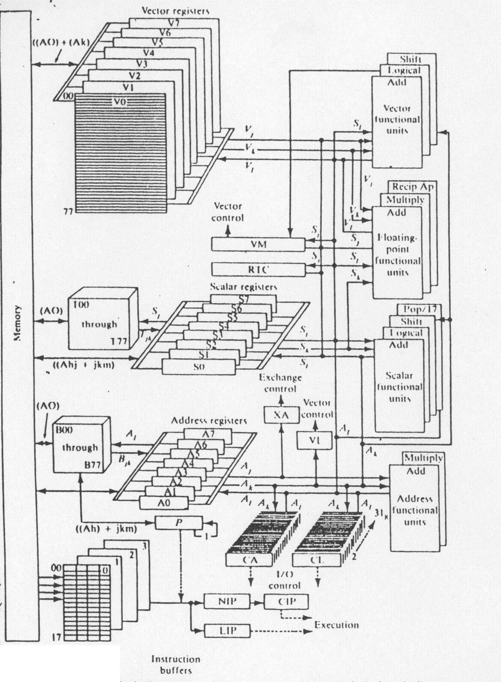
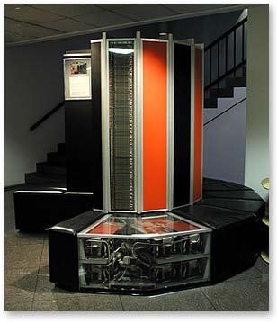
Cray-1
Notes:
Slajd prikazuje izgled Cray 1
Sastoji se iz tri dela:
Galavne memorije (sastoji se od 16 memorijskih banaka kojima se može jednovremeno pristupati)
Skalarnog podsistema
Vektorskog podsistema
Skalarni podsistem se sastoji se od
Instrukcionih bafera
2 skupa skalarnih registara (8 S reg. i 64 T reg.)
2 skupa adresnih registara (8 A reg i 64 B)
Skalarnih funkcionalnih jedinica (za integer operacije)
Funkcionalne jedinice za operacije u pokretnom zarezu su zajedničke za skalarni i vektorski podsistem.
Vektorski podsistem se sastoji od
8 vektorskih registara (svaki dužine 64 64’bitne reči)
3 vektorske funkcionalne jedinice (integer sabiranje, logičke i shift)
3 zajedničke funkcionalne jedinice za operacije u pokretnom zarezu (sabiranje, množenje, izračunavanje recipročne vrednosti)
Vektorske funkcinalne jedinice mogu pribavljati podatke iz skalarnih i vektorskih registara (i smeštati)
Pored toga postoje i drugi procesorski registri.
VL je vector lenght – pamti dužinu vektora
VM je Vector mask: 64-bitni registar od koga svaki bit odgovara jednom elementu vektorskog registra. Koristi se u naredbama testiranja.
Funkcionalne jedinice pribavljaju operande( ili upisuju) samo oiz S i V registara.
Cray 1 dozvoljava da se više vektorskih operacija izvršava jednovremeno i to paralelno ili kroz ulančavanje. Ako vektorske operacije koriste različite FU i različite registe, mogu se izvršavati paralelno. Ako rezultat jedne vektorske FU predstavlja operand za drugu FU, može se koristiti ulančavanje. Ulančavanje omogućava da se elementi vektora koji se izračunavaju odmah koriste u sledećoj FU bez potrebe da se upišu memoriju (ulančavanje se dešava automatski kad god je to moguće, kao kod bypassing tehnike).

Slide 14
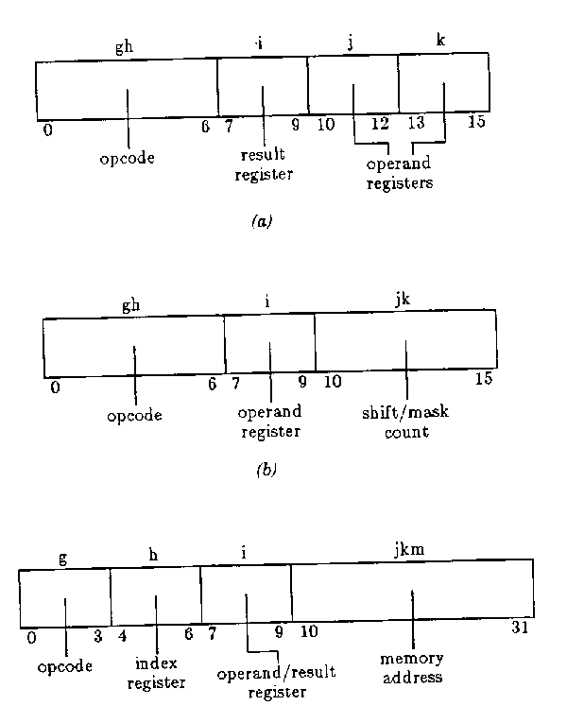
Cray-1: Format instrukcija
Binarne aritmetičke i logiške instrukcije, 16-bitne (a)
Unarne shift i mask instrukcije, 16-bitne (b)
Instrukcije obraćanja memoriji, 32-bitne (c)
a)
b)
c)

Slide 15
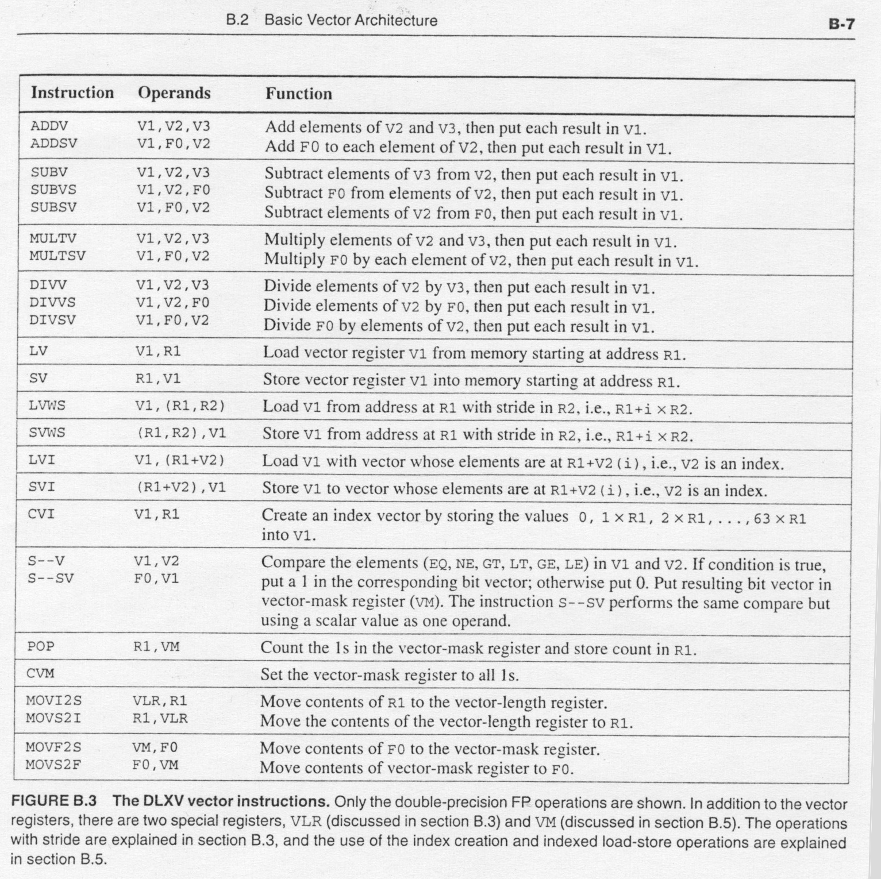
Cray-1 set instrukcija

Slide 16
Primer
Y = a * X + Y
8 * 64
LD F0, a
ADDI R4, Rx, #512 ; poslednja adresa
Loop: LD F2, 0(Rx) ; load X(i)
MULTD F2, F0, F2 ; a x X(i)
LD F4, 0(Ry) ; load Y(i)
ADDD F4, F2, F4 ; a x X(i) + Y(i)
SD F4, 0(Ry) ; store u Y(i)
ADDI Rx, Rx, #8 ; inkr. indeksa za X
ADDI Ry, Ry, #8 ; inkr. indeksa za Y
SUB R20, R4, Rx ;
BNZ R20, loop ; grananje na početak
RISC
mašina
Ponovi 64 puta
vektorska mašina
LD F0, a ; load skalar
LV V1, Rx ; load vektor X
MULTSV V2, F0, V1 ; množenje vektora i skalara
LV V3, Ry ; load vektor Y
ADDV V4, V2, V3 ; sabiranje
SV Ry, V4 ; store rezultat
6 instrukcija

Slide 17
Vektorski procesori
Vektorizacija petlji
Notes:
Pozabavimo se sada pitanjem kako ustanoviti koji deo programa se može vektorizovati, tj. izvršiti u vektorskom obliku?

Slide 18
Vektorizacija petlji
Da bi se uspešno koristila vektorska mašina potrebni su ili efikasni viši programski jezici ili vektorizirajući kompajleri .
  U prvom slučaju deo programa koji se može izvršiti u vektorskom obliku eksplicitno specificira programer korišćenjem odgovarajućih naredbi višeg programskog jezika.
  U drugom slučaju program je napisan na nekom standardnom sekvencijalnom programskom jeziku, a kompajler odredjuje koji deo programa se može vektorizovati.
Jedini kandidati za vektorizaciju su petlje.
  Uvek se vektorizuje najdublje ugnježdjena petlja.
Kompajler mora biti u stanju da prepozna da li se petlja ili deo petlje može vektorizovati i da shodno tome generiše odgovarajući vektorski kod.
  Da bi to učinio kompajler mora utvrditi koje zavisnosti postoje izmedju promenljivih u telu petljie
  Samo RAW hazardi mogu sprečiti vektorizaciju.

Slide 19
Primer
for i=1 to n
S1 A(i+1)=A(i)+B(i)
S2 B(i+1)=B(i)*A(i+1)
endfor
U petlji je moguće uočiti sledeće zavisnosti:
  Naredba S koristi vrednost koju je S izračunala u prethodnoj iteraciji.
    Ovakva zavisnost postoji u ovom primeru, jer S1 u i+1-iteraciji koristi vrednost A(i) koja je izračunata u i-toj iteraciji kao A(i+1). Isto važi i za naredbu S2 kada su u pitanju B(i) i B(i+1).
  S koristi vrednost koju računa neka druga instrukcija u prethodnoj iteraciji.
    I ovakav tip zavisnosti postoji u ovom primeru: S1 koristi vrednost B(i) u i+1-iteraciji koja je izračunata kao B(i+1) u i-toj iteraciji
  S2 koristi vrednost izračunatu u S1 u istoj iteraciji,
    tj. A(i+1)
Notes:
Analizirajmo sledecu petlju da bi ustanovili koje vrste zavisnosti po podacima postoje.
Zasto do ovih zavisnosti dolazi?
Pošto su vektorske operacije protočne i latentnost može biti veoma duga, prethodna iteracija može da se ne završi a da sledeća već otpočne.
Tj. i+1-iteracija može otpočeti a da se i-ta iteracije ne završi.
Tako se može desiti da se rezultat i-te iteracije ne upiše, a da i+1-iteracija krene.
Shodno tome, ako postoje situacije tipa 1 i 2, vektorizacija petlje će dovesti do RAW hazarda (hazarda koji vektorska mašina ne proverava).
Zbog toga se ovakve petlje ne mogu vektorizovati

Slide 20
Zašto do ovih zavisnost dolazi?
Pošto su vektorske operacije protočne i latentnost može biti veoma duga, prethodna iteracija može da se ne završi a da sledeća već otpočne.
  Tj. i+1-iteracija može otpočeti a da se i-ta iteracije ne završi.
  Tako se može desiti da se rezultat i-te iteracije ne upiše, a da i+1-iteracija krene.
  Shodno tome, ako postoje situacije tipa 1 i 2, vektorizacija petlje će dovesti do RAW hazarda (hazarda koji vektorska mašina ne proverava).
  Zbog toga se ovakve petlje ne mogu vektorizovati

Slide 21
Analiza zavisnosti
Zavisnost se može uočiti ako se izvrši razvijanje petlje po indeksnoj promenljivoj:
  for i=1 to 100
  A(i+1)=A(i)+B(i)
  B(i+1)=B(i)*A(i+1)
  endfor
  za i=1
  A(2)=A(1)+B(1)
  B(2)=B(1)*A(2)
  _____________________
  i=2
  A(3)=A(2)+B(2)
  B(3)=B(2)*A(3)
  Crvene strelice prikazuju zavisnosti izmedju iteracija.
U situaciji 3 noramlni hardver za detekciju zavisnosti može otkriti ovaj hazard i zaustaviti izdavanje vektorske instrukcije.
  Zbog toga petlje koje sadrže samo ovakve zavisnosti mogu biti vektorizovane.
  Zavisnosti koje su posledica korišćenja vrednosti izvračunatih u nekoj od prethodnih iteracija zovu se loop-carry (prenos iz petlje) zavisnosti
  Prvi zadatak kompajlera je da utvrdi da li u petlji postoje loop-carry zavisnosti.
  Kompajler to ostvaruje pomoću algoritma za analizu zavisnosti
  analiza može biti veoma kompleksna.
klasičan RAW

Slide 22
Analiza zavisnosti
Najjednostavniji slučaj nastupa kada se ime polja nalazi samo sa jedne strane naredbe dodeljivanja
  for i=1 to 100
  A(i)=B(i)+C(i)
  D(i)=E(i)*F(i)
  endfor
U ovom slučaju ne može doći do loop-carry zavisnosti.
  for i=1 to 100
  A(i)=B(i)+C(i)
  D(i)=A(i)*E(i)
  endfor
Ni u ovom slučaju ne može doći do loop-carry zavisnosti.
  Treći tip zavisnosti postoji, ali ovaj tip zavisnosti procesor može detektovati i zaustaviti izdavanje naredbe za množenje, mada bi + i * mogle paralelno da se izvršavaju jer ne koriste iste funkcionalne jedinice.
Notes:
Kompajler prvo analizira odredjene obrasce (paterne) da bi odredio da li se petlja može vektorizovati (ili paralelizovati)

Slide 23
Analiza zavisnosti
Često se isto ime pojavljuje i kako izvor i kao odredište unutar petlje:
  for 10 i=1 to 100
  y(i)=ax(i)+y(i)
  endfor
U ovom slučaju ne postoji loop-carry zavisnost jer rezultat izračunavanja y ne zavisi od prethodnog izračunavanja.
  Ovaj problem se može rešiti preimenovanjem promenljivih

Slide 24
Analiza zavisnosti
Sledeća petlja, koja se često zove rekurentna petlja, sadrži loop-carry zavisnost:
  for i=2 to 100
  y(i)=y(i-1)+y(i)
  endfor
Zavisnost se može uočiti razvijanjem petlje:
  za i=2 y(2)=y(1)+y(2)
  ________________________
  za i=3 y(3)=y(2)+y(3)

Slide 25
Kako kompajler detektuje loop carry zavisnosti generalno?
for i₁=L₁,U₁
for i₂=L₂,U₂
for i_{n}=L_{n},U_{n}
S1: A(f(i₁,i₂,….,i_{n}))=…..
S2: ……..=A(g(i₁,i₂,….,i_{n}))
iterativni vector, I je celobrojni vector I=(i1,i2,..,in), pri čemu element ik predstavlja vrednost iterativnog indeksa i_{k} na nivou k
LC zavisnost postoji ako postoje dva iterativna vektora I i J, I<J, takva da važi da je f(I)=g(J)
problem se svodi na rešavanje sistema celobrojnih jednačiina (Diofantove jednačine)
Problem je np komleksan
  sprovode se jednostavniji testovi koji samo daju dovoljne uslove (ali ne i potrebne) za postojanje zavisnosti
Notes:
i1 do in su indeksne promenljive
Li i Ui su granice petlji
A je visedimenzionalno polje
f i g su celobrojne funkcije definisane and indeksnim promenljivima i1 do in.
Veliko I I velioko J su uredjene n-torke indeksa i1 do in.
LC zavisnost izmedju instrukcija S1 I S2 postoji ako postoje dva iterativna vektora I I J takva da vazi da je f(I)=g(J)

Slide 26
Da bi bilo koji test mogli da primenimo petlja mora da bude normalizovana, tj. da indeksna promenljiva krece od 0 (ili 1) i da se menja sa korakom 1.
    for (i = 2; i <= 100; i= i+3)
    Z[i] = 0;
Normalizovana petlja:
    for (i^{n} = 0; i^{n} <= 32; i^{n} ++)
    Z[2 + 3* i^{n}] = 0;
U opštem slučaju i^{n} = (i – lowerBound) / i_{step}
Gornja granica: (uperBound-lowerBound) /i_{step}
Notes:
i_{n}=(i-2)/3 odatle sledi 3i_{n}=i-2, odakle dobijamo i=2+3*i_{n}

Slide 27
Primer2: ugnježđene petlje
    for (i = 3; i <= 7; i++)
    for (j = 6; j >= 2; j = j – 2 )
    Z[i, j] = Z[i, j+2] + 1
Normalizovani oblik
    for (i^{n} = 0; i^{n} <= 4; i++)
    for (j^{n} = 0; j^{n} <= 2; j++ )
    Z[3 + i^{n}, 6 - j^{n}*2] = Z[3 + i^{n}, 6 - j^{n}*2+2] + 1
Notes:
in=(i-DonjaGranica)/korak
GornjaGranica=(GornjaGranica-DonjaGranica)/korak

Slide 28
NZD (GCD) test za jednostruke petlje
Pretpostavimo da se u petlji vrši upis u element polja sa indeksom a*i+b, a da se pristupa elementu sa indeksom c*i+ d, gde je i indeks petlje koji se kreće u granicama od m do n.
Loop-carry zavisnost postoji ako važi sledeće:
  Postoje dva iterativna indeksa j i k (j < k), oba unutar granica petlje, tako da se u petlji pamti rezultat u element sa indeksom a*j+b, a zatim se pribavlja (čita) isti element kada je indeksiran sa c*k+d, tj. kada je a*j+b = c*k+d.
Jednostavan i dovoljan test koji se koristi za detekciju zavisnosti je NZD (najveći zajednički delilac) test. (GCD)
Notes:
Razmotrimo prvo kako se vrsi analiza LC zavisnosti kada imamo jednodimenzionalna polja.
Krenimo prvo od jednostrukih petlji.
Problem se svodi na resavanje Diofantove jednacine a*j+b = c*k+d.
Resenje ove jednacine postoji ako NZD(a,c) deli bez ostatka d-b
I odatle dobijamo potreban (ali ne i dovoljan) uslov za postojanje LC zavisnosti
Koji kaze ako LC zavisnost postoji tada NZD(a,c) deli bez ostatka d-b.
Vodite racuna test kaze ako LC postoji tada NZD(a,c) deli bez ostatka d-b, ne LC zavisnost postoji ako
NZD(a,c) deli bez ostatka d-b.
Test daje samo potrebne, ali ne I dovoljne uslove za postojanje LC zavisnosti
Moze se desiti da test da odgovor da zavisnost postoji, a da je stvarno nema.
Obrnuto nije moguce: da test kaze da ne postoji, a postoji.

Slide 29
NZD test
Ako loop-carry zavisnost postoji tada NZD(c, a) mora deliti (d – b) bez ostatka (baš (d – b) jer je j < k ).
NZD test je dovoljan da garantuje da nema nikakve zavisnosti.
Može se desiti da NZD test da odgovor da zavisnost postoji a da nema nikakve zavisnosti.
  Ovo može da nastupi zato što NZD test ne uzima u obzir granice petlje.

Slide 30
Primer1
Korišćenjem NZD testa utvrditi da li postoji loop-cary zavisnost u sledećoj petlji:
  for i=1 to 100
  x(2*i+3)=x(2*i)+k
  endfor
Rešenje
    Pošto 2 ne deli –3 bez ostatka to nema loop-cary zavisnosti.
    Ako razvijemo petlju videćemo da zavisnosti zaista nema:
    i=1 x(5)=x(2)+k
    i=2 x(7)=x(4)+k
    i=3 x(9)=x(6)+k

Slide 31
Primer2
Korišćenjem NZD testa utvrditi da li postoji loop-cary zavisnost u sledećoj petlji:
    for i=2, 100, 2
    x(50*i+1)=x(i-1)+k
    endfor
REŠENJE:
  Da bi NZD test mogao da se primeni prvo treba normalizovati petlju, pošto se u primeru indeks petlje uvećava sa korakom 2.
  Normalizovana petlja ima sledeći izgled
    for i=1, 50
    x(100*i+1)=x(2*i-1)+k
    endfor
NZD test prolazi, mada nema loop carry zavisnosti

Slide 32
Primer2 – nast.
Zašto je NZD dao odgovor da loop carry zavisnost postoji?
  zato što test ne uzima u obzir granice petlje!
    i=1 x(101)=x(1)+k
    .
    .
    .
    i=50 x(5001)=x(99)+k
    ____________________________
    i=51 x(5101)=x(101)+k
zavisnost postoji izmedju 1. i 51. iteracije (ali su granice 1,50 !)

Slide 33
GCD Test
Može se primeniti i kada je indeks polja linearna funkcija indeksnih promenljivih
  Npr.
        for i = li,hi
          for j = lj,hj
            A(a1*i + a2*j + a0) = ... A(b1*i + b2*j + b0) ...
          enddo
        enddo
Ako loop-carry zavisnost postoji tada
  a1*i1 - b1*i2 + a2*j1 – b2*j2 = b0 – a0
  Celobrojna rešenja postoje ako
  gcd(a1,a2,b1,b2) deli b0 – a0
Notes:
33

Slide 34
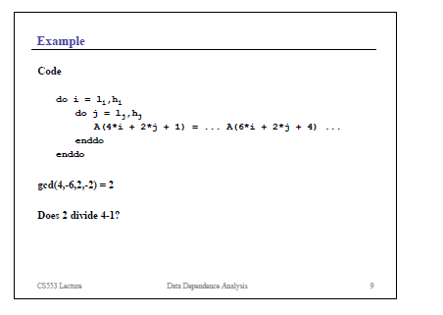
Primer

Slide 35
Ograničenja NZD testa
Nije uvek moguće NZD testom utvrditi postojanje zavisnosti:
  S obzirom da se analiza zavisnosti izvodi u fazi kompilacije, vrednosti a, b, c i d mogu biti nepoznate, što znači da se ovaj test može primeniti samo ako su a, b, c i d konstante.
  u slučaju višedimenzionalnih polja, analiza može biti jako kompleksna

Slide 36
Eliminisanje loop carry zavisnosti
  Mnoge loop-carry zavisnosti mogu biti eliminisane preuredjenjem naredbi unutar petlje i razbijanjem petlje.
  PRIMER. U sedećoj petlji postoji loop-carry zavisnost izmedju naredbi S1 i S2 kada je u pitanju vektor y:
    for i=1, N
    S1 x(i)= y(i-1) * z(i)
    S2 y(i)= 2*y(i)
    endfor
  Preuredjenjem ove petlje i razbijanjem na dve mogu se eliminisati loop-carry zavisnosti:
    for i=1, N
    y(i)= 2*y(i)
    endfor
    for i=1,N
    x(i) = y(i-1)*z(i)
    endfor
  Ovo je moguće jer izračunavanje y(i) ne zavisi od x(i), tj. ne postoji kružna zavisnost izmedju naredi S1 i S2 u polaznoj petlji.

Slide 37
  U sedećoj petlji postoji loop-carry zavisnost izmedju naredbi S1 i S2 kada je u pitanju vektor y:
    for i=1, N
    S1 x(i)= y(i-1) * z(i)
    S2 y(i)= 2*y(i)
    endfor
Razvijemo petlju po i
    i=1 x(1)=y(0)*z(1) x(1)=y(0)*z(1)
    y(1)=2*y(1) for i=1, N-1
    i=2 x(2)=y(1)*z(2) S2: y(i)= 2*y(i)
    y(2)=2*y(2) S1 x(i+1)= y(i) * z(i+1)
    i=3 x(3)=y(2)*z(3) endfor
    y(3)=2*y(3) y(N)=2*y(N)
  Ova tehnika se zove softverska protočnost (software pipelining)

Slide 38
Eliminacija zavisnosti
Prave zavisnosti (RAW) postoje izmedju naredbi 1 i 3, i 1 i 4, zbog y(i).
  Ove zavisnosti nisu loop-carry i neće sprečiti vektorizaciju.
  Ove zavisnosti usloviće da naredbe 3 i 4 čekaju dok se naredba 1 ne završi, mada ne koriste iste funkcionalne jedinice;
WAR (antizavisnosti) postoje izmedju 1 i 2 zbog x(i), i 3 i 4 zbog y(i);
WAW (izlazna zavisnost) postoji izmedju 1 i 4 zbog y(i).
  Sledećom verzijom petlje mogu se eliminisati ove pseudozavisnosti:
  do 10 i = 1, 100
  1 T(i) = x(i)/S
  2 X1(i) = x(i) + S
  3 Z(i) = T(i) + S
  4 Y(i) = S – T(i)
  10 continue
  U petlji mogu postojati i zavisnosti tipa WAR koje se još zovu i antizavisnosti, WAW koje se zovu izlazne zavisnosti.
  Medjutim, ove zavisnosti kod vektorski računara nisu parvi hazardi i mogu se eliminisati preimenovanjem registara u fazi kompilacije.
  Ovi hazardi se zovu još i konflikti imenovanja
    do 10 i =1, 100
    1 y(i) = x(i)/S
    2 x(i) = x(i) + S
    3 z(i) = y(i) + S
    4 y(i) = S-y(i)
    10 continue

Slide 39
Analiza zavisnosti kod ugnježđenih petlji i višedimenzionalnih polja
Kod vektorizacije gnezda petlji vrši se vektorizacija najdublje ugnježđene petlje.
  Zbog činjenice da sada pristup elementu polja zavisi od više iterativnih indeksa analiza zavisnosti po podacima je sada mnogo kompleksnija.
Primer: dve ugnježđene petlje:
  for i:=1 to x do
  for j := 1 to y do
  s1: A[a*i+b*j+c, d*i+e*j+f] = · · ·
  s2 : · · · = A[g*i+h*j+k, l*i+m*j+n]
Zavisnost izmedju naredbi s1 i s2 postoji ako postoje dva iterativna vektora α=(i , j) i β=(i ′, j ′), pri čemu je α < β, takva da važi
  a ∗ i + b ∗ j + c = g ∗ i ′ + h ∗ j ′ + k
  d ∗ i + e ∗ j + f = l ∗ i ′ + m ∗ j ′ + n
Potrebno je rešiti sistem Diofantovih jednačina
  np kompleksan problem
Notes:
Pretpostavimo da imamo dve ugnježđene petlje:

Slide 41
Opšti problem
Iterativni vektor predstavlja uređenu n-torku indeksa: I=(i₁,i₂,..,i_{n})
Ako su petlje zadate u normalizovanom obliku, onda su iterativni vektori prirodno uređeni u leksikografskom redosledu.
Skup iterativnih vektora čini iterativni prostor: to je skup tačaka u kojima se obavljaju izračunavanja (to nisu indeksi polja, već tačke u prostoru)
Zavisnost između instrukcija S1 i S2 postoji, ako postoje dva iterativna vektora, α i β, takva da je
α < β, i
f_{i}(α) = g_{i}(β) , za svako i, 1≤ i ≤ m
Usvajamo da us f_{i} i g_{i}, affine funkcije
Da bi utvrdili da li postoji zavisnost potrebno je rešiti sistem od m Diofantovih jednačina sa n nepoznatih.
To je np kompleksan problem! Zbog toga se primenjuju tvz. konzervativni testovi.
  usvaja se da zavisnost postoji, osim ako se dokaže da ne postoji!
Notes:
affina funkcija: fi(i1,i2,.., in)= a0+a1*i1+a2*i2+…+an*in
Iterativni vektor predstavlja uređenu n-torku indeksa: I=(i₁,i₂,..,i_{n})
Ako su petlje zadate u normalizovanom obliku, onda su iterativni vektori prirodno uređeni u leksikografskom redosledu.
Nrpr.
for (i=1; i<=4; i++)
for (j=1; j<=5; j++)
Iterativni vektori su (1,1)<(1,2)<(1,3)<(1,4)<(1,5)<(2,1)<(2,2)<(2,3)…….
Skup iterativnih vektora čini iterativni prostor: to je skup tačaka u kojima se obavljaju izračunavanja (to nisu indeksi polja, već tačke u prostoru)
Da bi utvrdili da li postoji zavisnost potrebno je rešiti sistem od m Diofantovih jednačina sa n nepoznatih. To je np kompleksan problem! Zbog toga se primenjuju tvz. konzervativni testovi. Usvaja se da zavisnost postoji, osim ako se dokaže da ne postoji!

Slide 42
Definicije pojmova
Indeks – iterativna promenljiva petlje
subscript – pozicija (dimenzija) u referenci polja (array)
  for(i = 0; i < 10; i++)
  for(j = 0; j < 10; j+=2)
  for(k = 10; k > 0; k--)
  A[0][i][j] = A[10][i][k];
i,j, k su indeksi
[0], [i], [j], [10], ... su subscript
subscript može biti konstanta, indeks ili linearna kombinacija indeksa
  subscripti se uvek posmatraju u paru
  parovi: <0,10>; <i,i>; <j,k>

Slide 43
Koliko ima indeksa u sabscript paru?
Broj indeksa se u sbscript paru se zove kompleksnost:
  postoje tri nivoa kompleksnosti koji se koriste kod analize zavisnosti
  ZIV –zero index variable
    subscript par ne sardži iterativne promenljive u paru
    A[0][i][j] = A[10][i][k];
    Prvi subscript par je ZIV. U prvoj indeksnoj poziciji nalaze se samo konstante: <0,10>
  SIV –single index variable
    subscript par sadrži samo jednu iterativnu promenljivu
    A[0][i][j] = A[10][i][k];
    drugi subscript par je SIV: <i,i>
  MIV –multiple index variable
    subscript par sadrži više iterativnih promenljivih
    treći subscript par je MIV: <j,k>

Slide 44
Separabilni i povezani subscripti
Subscript je separabilan ako se iterativne promenljive koje se nalaze u njemu ne javljaju u drugim subscriptima.
  a(i+1,j)=a(k,j)+c
    oba subscripta su separabilna
ako dva različita subscripta sadrže iste indekse, onda su oni povezani (coupled)
  a(i,j,j)=a(i,j,k)
    drugi i treći subscripti su povezani (iterativna promenljiva j se javlja i u drugoj i u trećoj poziciji u referenci polja)
    povezani subscripti komplikuju analizu zavisnosti

Slide 45
Analiza zavisnsoti
Prvi korak u analizi zavisnosti je da se klasifikuju subscripti kao ZIV / SIV / MIV i separabilne i povezane
Zašto je to bitno?
  pojednostavljuje testiranje na zavisnost
    za separabilne subscripte se mogu dobiti egzaktni odgovori na pitanje da li postoji zavisnost
  Ako pokažemo za bilo koji subscript da ne postoji rešenje, tj ne postoje dva iterativna vektora α i β, α< β, tako daje f_{i}(α)=g_{i}(β), dokazali smo da nema zavisnosti između dva referenciranja nekom elementu nekog polja.
Primer:
  for(i = 0; i < 10; i++)
  for(j = 0; j < 10; j+=2)
  for(k = 10; k > 0; k--)
  A[0][i][j] = A[10][i][k];
Prvi subsript par je <0,10> i pošto je 0≠10, ne postoji zavisnost u petlji.
Notes:
Ako nismo u stanju da dokažemo da zavisnost ne postoji, usvaja se da postoji.
Testovi za analzu zavisnosti nikada ne mogu dati odgovor da zavisnosti nema, a da ona stvarno postoji! Može se desiti da test kaže da zavisnost postoji, ali da je stvarno nema. To je zato što se prilikom testiranja, zbog efikasnosati ne uzimaju svi parametri u obzir, npr. granice petlje.

Slide 46
Prvo tražimo da li postoji ZIV subscript
  A[..., cw , ...] = A[..., cr, ...]
    ako su cw i cr konstante i cw≠cr, sigurno nema zavisnosti!
  Primer
    A[5, j+1, 10, k] = A[i, j, 12, k-1] + c
    treći subscript je ZIV, i pošto je 10 ≠12, sigurno nema zavisnosti
Ako nema ZIV ili nam ZIV ne da odgovor, pronalaze se SIV subscripti
  primenjujemo GCD test
    ako test kaže da nema zavisnosti u datom subscript paru, zavisnost ne postoji!
Notes:
Npr. A(i,2j+3,k)=A(i-1,2j,k-1)+c
Primenom NZD testa za drugi subscript vidimo da ne postoji resenje, tj ne postoje vrednosti iterativne promenljive j za koje b bilo i 2j+3=2j

Slide 47
Vektori zavisnosti i vektori pravca zavisnosti
Umesto rešavanja sistema Diofantovih jednačina, nekada je moguće otkriti zavisnosti u gnezdu petlji pomoću vektora zavisnosti
  Da bi uočili kakve zavisnosti postoje izmedju naredbi unutar tela petlje potrebno je prvo uočiti sve parove generisanih—korišćenih promenljivih i za svaki takav par odrediti vektor zavisnosti d.
    Od svih vektora zavisnosti formira se matrica zavisnosti po podacima, D
    Ako je generisana promenljiva X(f(I)), gde je f celobrojna funkcija definisana nad indeksnim skupom I, a X(g(I)) korišćena promenljiva (g je opet celobrojna funkcija definisana nad indeksnim skupom I), vektor zavisnosti se izračunava kao
  d=f(I) - g(I).
  Ako su d₁, d₂, ... , d_{k} svi vektori zavisnosti, tada se matrica zavisnosti po podacima dobija kao
  D = [ d₁ d₂ ... d_{k}]

Slide 48
PRIMER
Pronaći sve vektore zavisnosti u sledećem gnezdu petlji
  for i = 1, 5
  for j = 1, 10
  fot k =1, 20
  A(i, j, k) = A(i-1, j, k+1)+ B(i, j, k)
  B(i, j, k+1) = B(i, j-1, k-1) * 3
  endfor{i,j,k}
REŠENJE:
  Uočimo prvo sve parove generisanih—korišćenih promenljivih:
  A(i, j, k) i A(i-1, j, k+1)
  B(i, j, k+1) i B(i, j, k),
  B(i, j, k+1) i B(i, j-1, k-1)
Odgovarajući vektori zavisnosti
  d₁ = (i, j, k)^{T} – (i-1, j, k+1)^{T} =
  [ 1, 0, -1]^{T}
  d₂ = (i, j, k+1)^{T} – (i, j, k)^{T} =
  [ 0, 0, 1]^{T}
  d₃ = (i, j, k+1)^{T} – (i, j-1, k-1)^{T} =
  [0, 1, 2]^{T}
Prvi element u vektoru koji je ≠0 nosi zavisnost!
matrica zavisnosti

Slide 49
vektorizacija ugnježdjenih petlji (nast.)
Često je za analizu zavisnosti po podacima dovoljno poznavati samo pravce zavisnosti, a ne stvarne vrednosti vektora zavisnosti.
Pravac zavisnosti se definiše na sledeći način:
Za prethodne vektore zavisnosti odgovarajući pravci zavisnosti su
  d₁ = [ 1, 0, -1]^{T} ⇒ [ <, =, > ]^{T}
  d₂ = [ 0, 0, 1]^{T} ⇒ [ =, =, < ]^{T}
  d₃ = [0, 1, 2]^{T} ⇒ [ =, <, < ]^{T}

Slide 50
Pravilo
Zavisnost nosi prvi element vektora koji je < ili > .
Pravac = ne sprečava vektorizaciju.
  vektorizacija po indeksnoj promenljivoj k nije moguća jer za drugi vektor zavisnosti postoji looop-carry po indeksnoj promenljivoj k

Slide 51
Vektorizacija ugnj. petlji (nast.)
  Da zaista postoji loop-carry zavisnost koja sprečava vektorizaciju po indeksnoj promenljivoj k, možemo se uveriti ako izvršimo odmotavanje petlje po k za neku fiksnu vrednost promenljivih i i j.
na primer, za i=1 i j=1 i k=1, 2,....,20 imamo
  i=1, j=1, k=1 A(1, 1, 1) = A(0, 1, 2) + B(1, 1, 1)
  B(1, 1, 2) = B(1, 0, 0) *3
  ______________________________________ loop-carry zavisnost
  i=1, j=1, k=2 A(1, 1, 2) = A(0, 1, 3) + B(1, 1, 2)
  B(1, 1, 3) = B(1, 0, 1) *3
  _______________________________________ loop-carry zavisnost
  i=1, j=1, k=3 A(1, 1, 3) = A(0, 1, 4) + B(1, 1, 3)
  B(1, 1, 4) = B(1, 0, 2) * 3

Slide 52
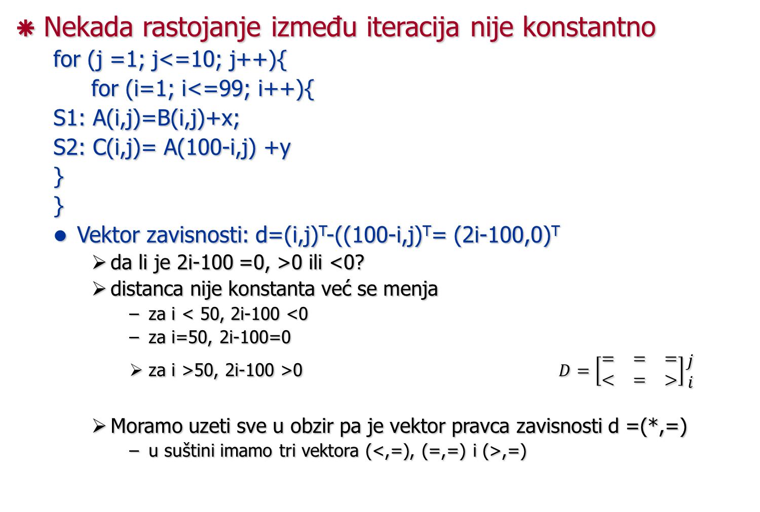
Primer2
Nekada rastojanje između iteracija nije konstantno
  for (j =1; j<=10; j++){
  for (i=1; i<=99; i++){
  S1: A(i,j)=B(i,j)+x;
  S2: C(i,j)= A(100-i,j) +y
  }
  }
  Vektor zavisnosti: d=(i,j)^{T}-((100-i,j)^{T}= (2i-100,0)^{T}
    da li je 2i-100 =0, >0 ili <0?
    distanca nije konstanta već se menja
      za i < 50, 2i-100 <0
      za i=50, 2i-100=0
      za i >50, 2i-100 >0 $D=\left[\begin{matrix}= & = & = \\ < & = & >\end{matrix}\right]\begin{matrix}j \\ i\end{matrix}$
    Moramo uzeti sve u obzir pa je vektor pravca zavisnosti d =(*,=)
      u suštini imamo tri vektora (<,=), (=,=) i (>,=)
Notes:
* znači >, <, =

Slide 53
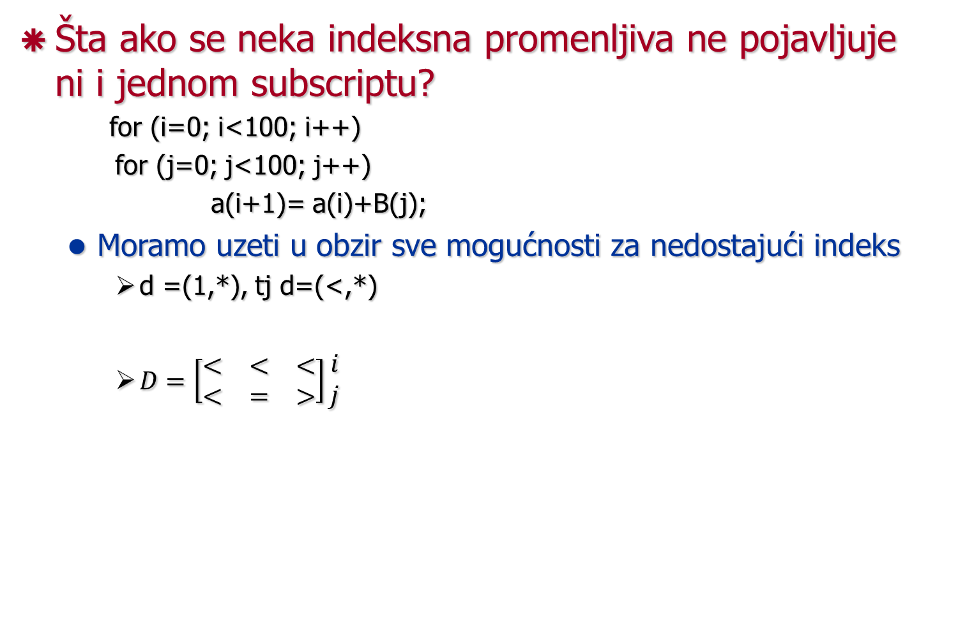
Primer 3
Šta ako se neka indeksna promenljiva ne pojavljuje ni i jednom subscriptu?
    for (i=0; i<100; i++)
    for (j=0; j<100; j++)
    a(i+1)= a(i)+B(j);
  Moramo uzeti u obzir sve mogućnosti za nedostajući indeks
    d =(1,*), tj d=(<,*)
    $D=\left[\begin{matrix}< & < & < \\ < & = & >\end{matrix}\right]\begin{matrix}i \\ j\end{matrix}$

Slide 54
Vektorizacija ugnj. petlji (nast.)
Ako vektorizacija nije moguća po unutrašnjoj petlji, može se pokušati sa zamenom petlji ili nekim drugim transformacijama indeksnih promenljivih.
Postoje tri elementarne transformacije koje se mogu obavljati nad indeksnim skupovima, tj. nad petljama.
  Ove transformacije se opisuju pomoću matrica transformacija, T.
Ove matrice moraju da poseduju sledeće tri osobine:
  1. To su kvadratne matrice, što znači da vrše preslikavanje n-dimenzionalnog indeksnog prostora u n-dimenzionalni indeksni prostor
  2. To su celobrojne matrice
  3.

Slide 55
Vektorizacija ugnj. petlji (nast.)
Zbog ovih osobina proizvod dve elementarne transformacije daje važeću transformaciju.
Da bi jedna transformacija mogla da se primeni nad indeksnim skupom a da to ne utiče na korektnost izračunavanja, matrica transformacije T ne sme da menja znak vektora zavisnosti:
  Ako je d vektor zavisnosti, T matrica transformacije, tada novi vektor zavisnosti , koji se dobija kada se T primeni na d, tj.
  mora biti istog znaka kao i d.
    Ako je d>0, tada mora i >0, ili ako je d < 0, tada i mora <0.
    Za vektor se kaže da je pozitivan (negativan) ako mu je prvi ne-nulti element pozitivan (negativan).

Slide 56
Vektorizacija ugnj. petlji (nast.)
  Vektor
  je > 0
  je < 0

Slide 57
Elementarne transformacije nad indeksnim skupovima
permutacija
obrtanje redosleda
krivljenje
Permutacija – omogućava zamenu mesta dvema petljama
I₁ = l₁, u₁
I₂ = l₂, u₂
.
.
.
I_{m} = l_{m}, u_{m}
Ako želimo da zamenimo mesta petljama po indeksima I_{j} i I_{k}, ta transformacija se opisuje pomoću matrice T koja se dobija kada se u jediničnoj matrici zamene mesta j-toj i k-toj vrsti.

Slide 58
Transformacija permutacije - primer
za m=2 matrica transformacije T je oblika
  Ako smo imali petlje
  I = 1, n
  J = 1, m
  nakon transformacije T dobićemo
  J= 1, m
  I = 1, n

Slide 59
Transformacija permutacije
  PRIMER: Izvršiti permutaciju indeksnih promenljivih I i J u sledećem gnezdu petlji
    for I = 1, n
    for J = 1, n
    A(J) = A(J) + C(I, J)
    endfor{I,J}
    Koji su pravci zavisnosti? Da li je legalno izvršiti permutaciju?
  Primenom transformacije permutacije nad indeksnim skupom (I, J)^{T} dobijamo nove indeksne promenljive U i V na sledeći način
  pri čemu je U = J, a V = I.
  Granice za U i V odredjujemo na osnovu granica za indeksne promenljive J i I, respektivno.
  Transformisano gnezo petlji sada ima oblik
    for 10 U = 1, n
    for 10 V = 1, n
    A(U) = A(U) + C(V, U)
    endfor{u,v}
Notes:
Pošto se indeksna promenljiva i ne pojavljuje u subscriptu, moramo usvojiti sva tri pravca za tu indeksnu promenljivu, pa su vektori pravca
[<,=]^{T}
[=,=]^{T}
[>,=]^{T}
Pošto je po j pravac zavisnosti =, permutacija neće promeniti znak vektora, pa je permutacija legalna!

Slide 60
Transformacija permutacije
Transformacijom je promenjen redosled izračunavanja elemenata vektora A.
I
V
J
U
Pre transformacije
Posle transformacije

Slide 61
Da li je legalno izvšiti permutaciju?
Notes:
Nije jer se menja smer zavisnosti!!
Antizavisnost za :
J=0 i i=1 racuna se a(2)=a(1)
J=1 i i=0 racuna se a(1)=(0)

Slide 62
Transformacija obrtanje
Omogućava promenu redosleda izračunavanja po odredjenoj indeksnoj promenljivoj
Transformacija se opisuje jediničnom matricom u kojoj je u i-toj vrsti dijagonalni element jednak –1.
PRIMER: Posmatrajmo ovakvo gnezdo petlji:
for i = 1, n
for j = 1, n
A(i, j) = A(i-1, j-2)*k
endfor{i,j}
Želimo da primenimo transformaciju obrtanja po indeksnoj promenljivoj j.
Matrica transformacije je oblika

Slide 63
Obrtanje – primer (nast.)
Novi indeksni skup dobijamo na sledeći način
Što znači da je u =i, v= -j, a granice indeksa u i v su u=1, n i v=-n, -1.
Transformisana petlja ima sledeći izgled
for u = 1, n
for v = - n, -1
A(u, -v) = A(u-1, -v-2)*k
endfor{u,v}
Transformacijom je izmenjen redosled izračunavanja po indeksnoj promenljivoj j

Slide 64
Obrtanje – primer
I
I
J
J
Pre transformacije
Posle transformacije
Npr. za n=3 i i=1 pre transformacije se redom izračunavaju elementi A(1,1), A(1,2) i A(1,3),
Nakon transformacije redosled izračunavanja elemenata je
  A(1,3), A(1,2) i A(1,1).

Slide 65
3. Transformacija krivljenja (skewing)
  Ovom transformacijom se obavlja krivljenje (skeweing) jednog iterativnog indeksa u odnosu na drugi za faktor f.
  Pretpostavimo da imamo ovakvu iteraciju indeksnih promenljivih
  ako primenimo krivljenje petlje I_{j} u odnosu na I_{i} za faktor f izvršiće se preslikavanje gornje iteracije u

Slide 66
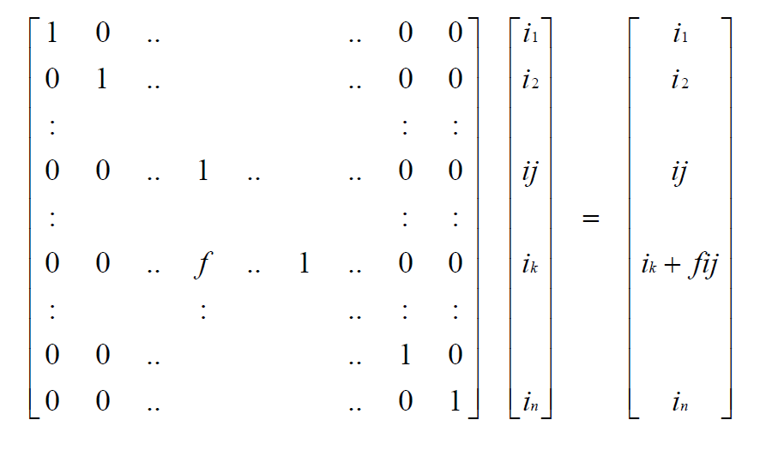
Krivljenje
Krivljenje petlje ik u odnosu na ij za faktor f

Slide 67
Krivljenje – primer
PRIMER: Posmatrajmo sledeće gnezdo petlji
  for i = 1, n
  for j = 1, n
  A(i, j) = A(i, j-1) + A(i-1,j)
  endfor{i,j}
  Primenimo krivljenje indeksne promenljive j u odnosu na i za faktor 2.
  Transformacija se opisuje na sledeći način
  Novi indeksni skup je
  što znači da je u=i, v=2i+j,
  granice novih indeksnih promenljivih su u=1,n i v=2u+1,2u+n.

Slide 68
Matrica krivljenja
Original Loop
for I1 = n1, N1
for I2 = n2, N2
H(I1, I2)
end for
end for
Transformed Loop
for K 1 = n1, N1
for K 2 = n2 + q*K 1, N2 + q*K 1
H(K 1, K 2 - q*K 1)
end for
end for

Slide 69
Krivljenje – primer (nast.)
Transformisana petlja ima sledeći izgled
  for u = 1, n
  for v = 2u+1, 2u+ n
  A(u, v-2u) = A(u,v-2u-1) + A(u-1, v-2u)
  endfor{u,v}
I
U
J
V
Pre transformacije
Posle transformacije

Slide 70
Primer-1
Da bi neka transformacija mogla da se primeni nad indeksnim skupom ona ne sme da menja znak vektora zavisnosti da bi se sačuvale zavisnosti koje postoje u redosledu izračunavanja
  for i = 1, 5
  for j = 1, 10
  for k =1, 20
  A(i, j, k) = A(i-1, j, k+1)+ B(i, j, k)
  B(i, j, k+1) = B(i, j-1, k-1) * 3
  endfor{i,j,k}
REŠENJE:
  Uočimo prvo sve parove generisanih—korišćenih promenljivih:
  A(i, j, k) i A(i-1, j, k+1)
  B(i, j, k+1) i B(i, j, k),
  B(i, j, k+1) i B(i, j-1, k-1)
Odgovarajući vektori zavisnosti
  d₁ = (i, j, k)^{T} – (i-1, j, k+1)^{T} =
  [ 1, 0, -1]^{T}
  d₂ = (i, j, k+1)^{T} – (i, j, k)^{T} =
  [ 0, 0, 1]^{T}
  d₃ = (i, j, k+1)^{T} – (i, j-1, k-1)^{T} =
  [0, 1, 2]^{T}
Zbog vektora d2 nije moguće izvršiti vektorizaciju.
  permutacijom petlji j i k dobićemo kod koji je moguće vektorizovati
matrica zavisnosti

Slide 71
Primer-1
Matrica zavisnosti pre permutacije
Matrica zavisnosti nakon permutacije
zavisnosti su zadržane ali se unutrašnja petlja može vektorizovati

Slide 72
Primer-1–nast.
transformisana petlja
i=1,k=1,j=1
  a(1,1,1)=a(0,1,2)+b(1,1,1)
  b(1,1,2) =b(1,0,0)*3
i=1,k=1,j=2
  a(1,2,1)=a(0,2,2)+b(1,2,1)
  b(1,2,2) =b(1,1,0)*3
i=1,k=2,j=1
  a(1,1,2)=a(0,1,3)+b(1,1,2)
  b(1,2,3) =b(1,0,1)*3
  for i = 1, 5
  for k = 1, 20
  for j = 1, 10
  A(i, j, k) = A(i-1, j, k+1)+ B(i, j, k)
  B(i, j, k+1) = B(i, j-1, k-1) * 3
  endfor{i,j,k}

Slide 73
Primer2
  Da bi neka transformacija mogla da se primeni nad indeksnim skupom ona ne sme da menja znak vektora zavisnosti da bi se sačuvale zavisnosti koje postoje u redosledu izračunavanja.
    PRIMER: Ako imamo ovakvo jedno gnezdo petlji
    for i = 1, 100
    for j = 1, 5
    A(i, j) = A(i-1, j+1) *2
    endfor{i,j}
    vektor zavisnosti je d=(i, j)^{T} – (i-1, j+1)^{T} = (1, -1)^{T}>0.
    Ako bismo primenili transformaciju permutacije, narušili bismo zavisnosti koje postoje u redosledu izračunavanja jer je
    a vektor d je >0!

Slide 74
Primer2 – nast.
for i = 1, 100
for j = 1, 5
A(i, j) = A(i-1, j+1) *2
endfor{i,j}
za i=1, j=1 izračunava se A(1,1)=A(0,2)*2
j=2 izračunava se A(1,2)=A(0,3)*2
za i=2, j=1 izračunava se A(2,1)=A(1,2)*2
j=2 izračunava se A(2,2)=A(1,3)*2
za i=3, j=1 izračunava se A(3,1)=A(2,2)*2
j=2 izračunava se A(3,2)=A(2,3)*2
Strelicama je označen redosled zračunavanja koji mora biti ispoštovan:
  A(1, 2) mora biti izračunat pre A(2,1) jer A(2,1) koristi vrednost A(1,2).
  A(2,2) mora biti izračunat pre A(3,1)
Ako na prethodnu petlju primenimo transformaciju permutacije dobićemo
  for u = 1, 5
  for v = 1, 100
  A(v, u) = A(v-1, u+1) *2
  enfor{u,v}
za u=1, v=1 izračunava se A(1,1)=A(0,2)*2
v=2 izračunava se A(2,1)=A(1, 2)*2
v=3 izračunava se A(3,1)=A(2, 2)*2
za u=2, v=1 izračunava se A(1,2)=A(0,3)*2
v=2 izračunava se A(2,2)=A(1, 3)*2
v=3 izračunava se A(3,2)=A(2, 3)*2
Prvo izračunava element A(2,1) pa nakon toga element A(1,2), što je pogrešno!

Slide 75
Kompozicija transformacija
Zbog osobina elementarnih matrica transformacija, proizvod elementarnih matrica transformacija daje takodje validnu transformaciju.
  Tako, da bi u prethodnom primeru mogli da primenimo permutaciju, a da ne narušimo zavisnosti po podacima, možemo da primenimo kompoziciju transformacija permutacije i obrtanja:
  Novi vektor zavisnosti biće pozitivan, tj.

Slide 76
Primer (nast.)
for i = 1, 100
for j = 1, 5
A(i, j) = A(i-1, j+1) *2
endfor{i,j}
za i=1, j=1 izračunava se A(1,1)=A(0,2)*2
j=2 izračunava se A(1,2)=A(0,3)*2
za i=2, j=1 izračunava se A(2,1)=A(1,2)*2
j=2 izračunava se A(2,2)=A(1,3)*2
za i=3, j=1 izračunava se A(3,1)=A(2,2)*2
j=2 izračunava se A(3,2)=A(2,3)*2
Kompozicija transformacija permutacija+obrtanje
transformisana petlja
  for u=-5,-1
  for v=1,100
  A(v,-u)=A(v-1,-u+1)*2
  endfor{u,v}
za u=-2, v=1 izračunava se A(1,2)=A(0,3)*2
v=2 izračunava se A(2,2)=A(1,3)*2
v=3 izračunava se A(3,2)=A(2,3)*2
za u=-1, v=1 izračunava se A(1,1)=A(0,2)*2
v=2 izračunava se A(2,1)=A(1,2)*2
v=3 izračunava se A(3,1)=A(2,2)*2
Redosled izračunavanja je ispoštovan!

Slide 77
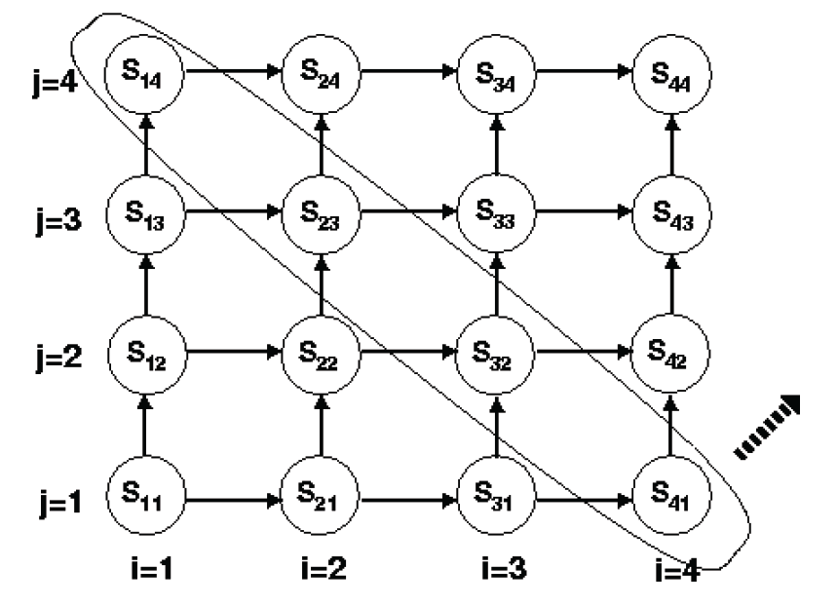
Primer
Da li se sledeća petlja može vektorizovati?
    for i = 1:N
    for j = 1:M
    A(i,j) = A(i‐1,j) + A(i,j‐1);
Krivljenje?
permutacija?
Notes:
Nakon krivljenja za 1
for U= 1, N
for V = U+1, U+M
A(U, V‐U) = A(U‐1, V-U) + A(U, V-U-1);
Nakon permutacije U i V
for x= 2, N+M
for y = max{1,x-M}, min{N,x-1}
A(y, x-y) = A(y‐1, x-y) + A(y, x-y-1);

Slide 78
Smeštanje podataka i odredjivanje broja memorijskih banaka

Slide 79
Smeštanje podataka
Jedan od ključnih faktora koji utiče na vreme izvršenja programa na paralelnom procesoru je latentnost memorijskog sistema
  vreme od trenutka izdavanja zahteva za pribavljanjem podatka do trenutaka kada on postane dostupan
    da bi se problem rešio koristi se paralelne memorijske banke
    način smeštanja podataka igra važnu ulogu, jer može smanjiti vreme pristupa elementima polja
Pošto je osnovna struktura podataka koja se koristi kod vektorskih računara polje, način smeštanja elemenata polja u memorijske module može bitno uticati na efikasnost vektorskog izračunavanja tako što će smanjiti vreme pristupa elementima polja

Slide 80
Smeštanje podataka – primer
Razmotrimo moguće načine smeštanja elemenata matrice A dimenzija 4x4 u mem. banke,
a11 a12 a13 a14
a21 a22 a23 a24
a31 a32 a33 a34
a41 a42 a43 a44
Moguć je paralelni pristup elementima vrsta i dijagonala
Serijski pristup
kolonama
M1 M2 M3 M4

Slide 81
Primer - nastavak
a11 a21 a31 a41
a12 a22 a32 a42
a13 a23 a33 a43
a14 a24 a34 a44
Paralelni pristup po kolonama i dijagonalama
Serijski pristup
vrstama
M1 M2 M3 M4

Slide 82
Primer - nastavak
Paralelni pristup elementima kolona i vrsta
a11 a12 a13 a14
a24 a21 a22 a23
a33 a34 a31 a32
a42 a43 a44 a41
M1
M2
M3
M4
Konflikti kod pristupa dijagonalnim elementima!

Slide 83
Primer - nastavak
Paralelni pristup kolonama/vrstama/dijagonalama
(5 memorijskih banaka)
a11 a12 a13 a14 ---
--- a21 a22 a23 a24
a34 --- a31 a32 a33
a43 a44 --- a41 a42
M1
M2
M3
M4
M5
Teorijski, da bi se obezbedio pristup proizvoljnoj strukturi dvodimenzionalnog polja, potrebno je da broj memorijskih banaka bude veći od dimenzije matrice

Slide 84
Odredjivanje broja memorijskih banaka
  Primer: množenje matrica
  for i =1, 100
  for j =1, 100
  A(i,j) = 0.0
  do 10 k =1, 100
  A(i,j) = A(i,j) +B(i,k) * C(k,j)
  endfor{i,j}
  Petlju po indeksnoj promenljivoj k je moguće vektorizovati tako što bi se obavilo množenje vrsta matrice B kolonama matrice C.
  for i =1, 100
  for j =1, 100
  A(i,j) = 0.0
  A(i,j) = A(i,j) +B(i,1:100) * C(1:100,j)
  endfor{i,j}
  Da bi ustanovili efikasnost vektorizacije moramo razmotriti kako su susedni elementi u matricama B i C adresirani.

Slide 85
Odredjivanje broja memorijskih banaka (nast.)
Kada se vrši smeštanje elemenata dvodimenzionalnog polja u memeoriju vrši se linearizacija .
  Ako se u sukcesivne mem. lokacije smeštaju elementi kolona, znači da u primeru množenja matrica elementi matrice B kojima treba pristupiti u jednoj iteraciji nisu na sukcesvnim memorijskim adresama već su udaljeni medjusobno za
broj_vrsta x dužina_reči_u_bajtovima
  Razmak izmedju susednih elemenata kojima treba pristupiti sukcesivno zove se vektorski korak ili pomeraj (vector stride).
  U primeru množenja matrica, vektorski korak za matricu C je 1, dok je za B jednak 100.
  Kada se vektor pribavi u vektorski registar on se ponaša kao da ima logički susedne elemente.

Slide 86
Odredjivanje broja memorijskih banaka (nast.)
Vektorski procesor može da upravlja vektorskim korakom > 1 pomoću vektorskih LOAD/ STORE operacija.
  Ova sposobnost da pristupa nesekvencijalnim memorijskim lokacijama i da ih prevodi u strukturu sa logički susednih elemenata je jedna od značajnih prednosti vektorskih procesora nad keš baziranim procesorima.
    Vektorski korak kao i startna adresa vektora mogu se zapamtiti u neki od registara opšte namene.
    Zatim se instrukcija tipa LVWS (load_vector_with_stride -- napuni vektor sa korakom) može upotrebiti da se pribavi vektor u vektorski registar (slično i za STORE naredbu SVWS).
    Kod nekih vektorskih procesora LOAD i STORE uvek imaju vrednost koraka zapamćenu u registru, pa nema posebnih LOAD i STORE instrukcija

Slide 87
Odredjivanje broja memorijskih banaka (nast.)
Komplikacije u memorijskom sistemu mogu da nastupe kad treba podržati korake > 1.
  U opštem slučaju da bi se mogao pribaviti jedan element vektora po klok ciklusu, broj memorijskih banaka mora biti veći od latentnosti memorijskog sistema (vreme pristupa memeoriji).
  Kada postoji korak > 1 može se desiti da se zahteva pristup istoj memorijskoj banci većom brzinom od brzine memorijskog ciklusa.
    U takvim slučajevima jedan zahtev mora biti zakašnjen zbog postojanja konflikta.

Slide 88
A1 | A2 | A3 | A4 | A5
A6 | A7 | A8 | A9 | A10
M1 | M2 | M3 | M4 | M5
Latentnost =4
M1
M2
M3
M4
M5
t = 0 1 2 3 4 5 6 7 8

Slide 89
Odredjivanje broja memorijskih banaka (nast.)
Konflikt kod pristupa memorijskoj banci nastupa ako važi sledeći uslov
  NZS je najmanji zajednički sadržalac.
PRIMER. Pretpostavimo da imamo 16 memorijskih banaka sa latentnošću od 12 clk ciklusa. Koliko vremena će biti potrebno da se napuni 64-elementni vektor ako se elementi koji se pribavljaju nalaze na medjusobnom rastojanju
  1 (tj. vektorski korak je 1)
  32 (tj. vektorski korak je 32)

Slide 90
Odredjivanje broja memorijskih banaka -primer
REŠENJE:
  a) Pošto je broj memorijskih banaka (16) veći od latentnosti memorijskog sistema (12) za korak 1 imaćemo da je vreme potrebno da se pribave 64 elementa
12 + 63 = 75 clk ciklusa ili 1.2 clk/element
  b)
  Najgori mogući vektorski korak je umnožak od broja memeorijskih banaka, kao u ovom primeru.
    U ovakvim sitacijama svi elementi kojima treba pristupiti se nalaze u istoj memorijskoj banci pa je latentnost memorijskog sistema vidljiva za svaki elelent koji treba pribaviti umesto samo jednom kod prvog pristupa kada je korak 1.
    U našem primeru to dovodi do latentnosti od 12 clk ciklusa po elementu, tj. za ceo vektor: 12 x 64 = 768 clk

Slide 91
Konflikt kod pristupa memoriji neće nastupiti ako su vektorski korak i broj memeorijskih banaka uzajamno prosti brojevi i ako postoji dovoljno memorijskih banaka da ne nastupi konflikt kada je vektorski korak 1 (odnosno ako je broj banaka veći od latentnosti memeorijskog sistema).

